Slide 1

স্বাগতম
ও
শুভেচ্ছা।

Slide 2

শিক্ষক পরিচিতি
শেখ খালিলুর রাহমান
সহকারী শিক্ষক
আটক দামোদরকাঠী সঃ প্রাঃ বিদ্যালয়।

Slide 3

শ্রেণিঃ ১ম
বিষয়ঃ বাংলা
পাঠঃ 17
নামঃ ইতল বিতল

Slide 4
শিখনফল-
১। শিক্ষার্থীরা ছড়াটি শুদ্ধভাবে আবৃত্তি করতে পারবে।
২। শিক্ষার্থীরা ছন্দ মিলিয়ে শব্দ বলতে পারবে।

Slide 5
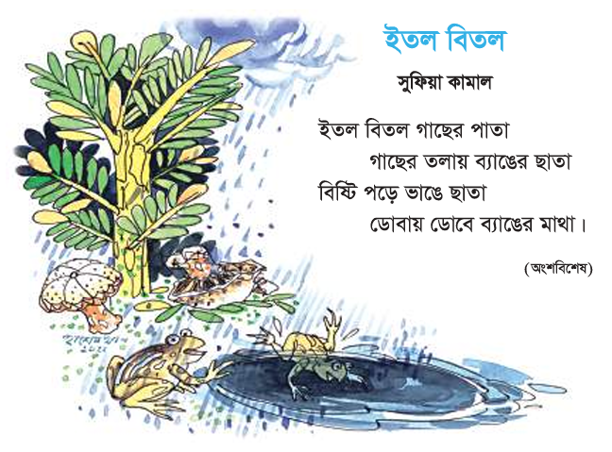

Slide 6
পাঠ শিরোনাম
ইতল বিতল

Slide 7
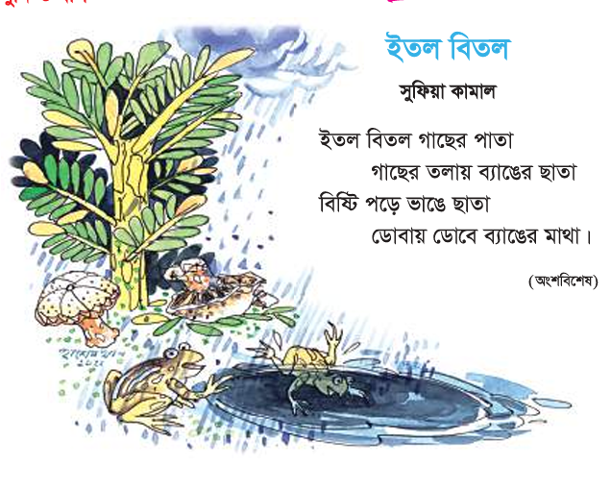
আমি করি- ছড়া আবৃত্তি

Slide 8
আমরা করি- ছড়া আবৃত্তি

Slide 9
তুমি করো- ছড়া আবৃত্তি

Slide 10
আমি করি- ছড়া আবৃত্তি

Slide 11
দলীয় কাজ - ছড়া আবৃত্তি

Slide 12
জোড়ায় কাজ - ছড়া আবৃত্তি

Slide 13
ছন্দ মিলিয়ে শব্দ বলঃ
ইতল ---------বিতল
পাতা ----------ছাতা

Slide 14
প্রশ্নের উত্তর বলঃ
ক। গাছের পাতা দেখতে কেমন?
খ। গাছের তলায় কী ?
গ। বিস্টি পরলে কী ভাঙ্গে?

Slide 15
তোমার ইচ্ছেমতো একটি ছড়া বলঃ

Slide 16
তোমার ইচ্ছেমতো একটি ছবি আঁক বলঃ

Slide 17

আবার দেখা হবে ।

